Slide 1
SHMU-2 Vushtrri
Punim Seminarik
Lenda:Informatike
Tema:Robotet Klasa:IX Punuar nga:Shpresa Musa,Filloreta Zeneli, Diellza Ibishi dhe Marigona Veseli
Vushtrri 2015

Slide 2
Përmbajtja
Hyrje……………………………………………. ..3
Pjesët e robotit ……………. ……………………..4
Softveri i robotëve ………………………………..5
Robotika…………………………………………..6
Mikrorobotika…………………………………... .7
Robonaut 2……………………………...…...…...8
Përdorimi…………………………...........………..9
Përfundimi dhe rekomandimi……………………10
Literatura………………………………………....11

Slide 3
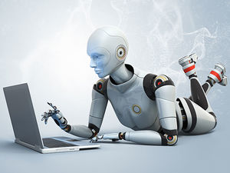
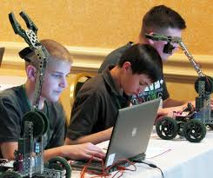
Hyrja
Roboti është nje pajisje elektro-mekanike që zëvendeson njeriun në kryerjen e punëve të ndryshme. Këto punë roboti i kryen vetvetiu ose i udhëzuar drejtperdrejt nga njeriu. Robotët mund të jenë të lëvizshëm ose të mbërthyer në një vend. Sot ata përdoren kryesisht për kryerjen e punëve që janë shumë të rrezikshme (p.sh. në pastrimin e mbetjeve atomike), të rënda ose të vështira për t´u kryer nga njeriu.Robotët kryejnë edhe punë që kërkojne përpikemri të madhe (p.sh. në prodhimin e çipave, automobilave etj.).

Slide 4
Manipulatori
Pulti I Komandimit
Sistemi Kompjuterik
Sënsoret
Kapësja
Pjëset e robotit

Slide 5
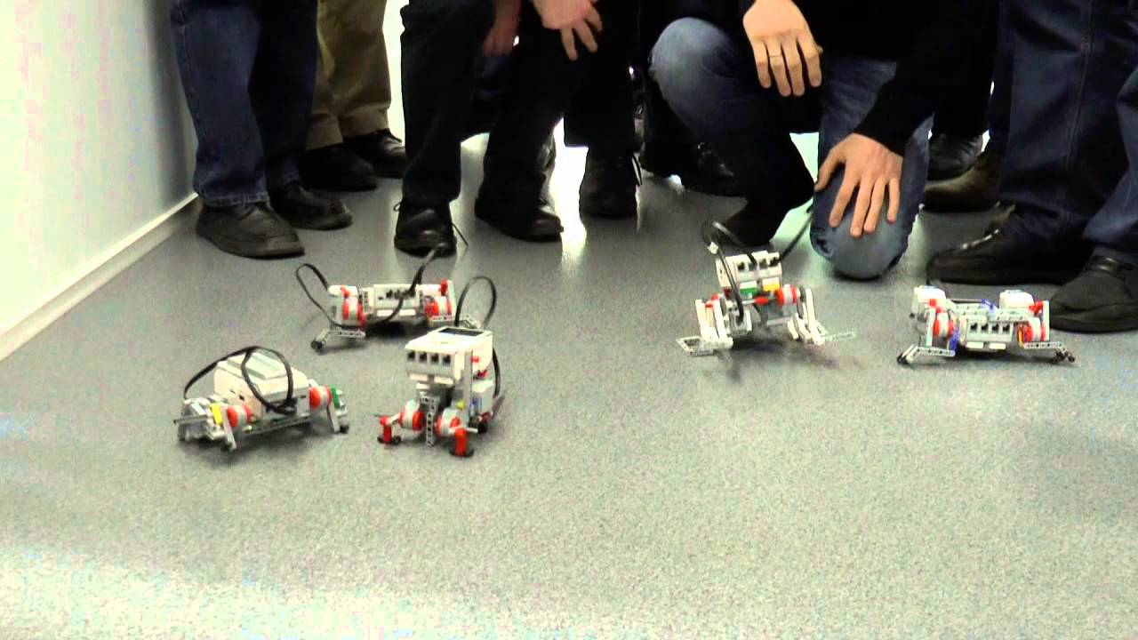
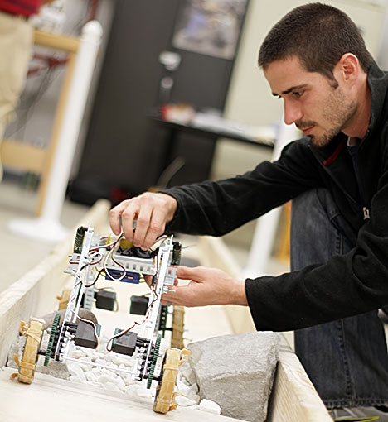
Softveri i robotëve
Roboti softvrik është komandë e koduar që I tregon pajisjes mekanike(i njohur si robot) çfarë detyre të kryej dhe kontrollon veprimet e tij. Roboti softvrik është përdorur për të kryer detyrat dhe detyrat automatike. Softverët e robotëve përbëhen nga instruksionet për kontrollimin e robotit dhe japin informacione në lidhje me detyrat e kërkuara. Programimi i robotëve mund të jetë I komplikuar dhe process sfidues, ai është bërë më i lehtë nëpër vite, mungesa e platformave standarde industriale ka efektuar zhvillimin e mjeteve softverike të robotëve krahasuar me sistemet tjera të automatizuara të till si kontrolluesit eprogramueshëm logjik .

Slide 6
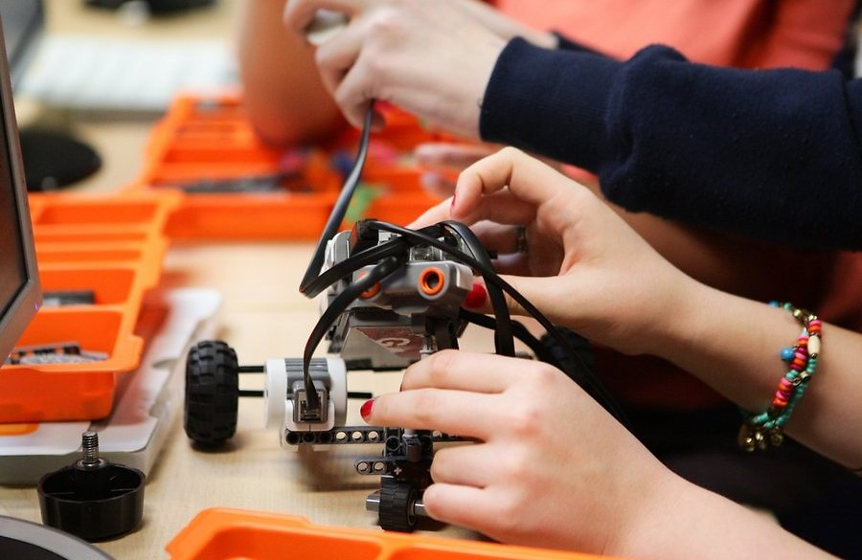
Robototika
Robotikë është shkenca e projektimit, prodhimit , studimi teorik dhe përdorimin e robotëve.

Slide 7
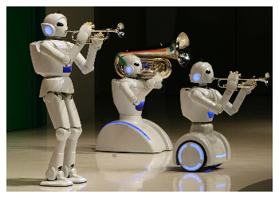
Mikrorobotika
Mikrorobotika (ose edhe mikrobotika) është fusha e zvoglimit të pajisjeve robotike, në veçanti robotët e lëvizshëm me përmasa më të vogla se 1mm. Emërtimi mund të përdoret edhe për robotë të aftë në përdorimin e përbërësve me masa mikrometrike. Mikrorobotet u linden fale shfaqjes se mikrokontrollorit ne vitet 1990, dhe shfaqjes se sistemeve mekanike miniaturike te silikonit ; megjithse shume mikrorobote nuk perdorin silikon për perberesit mekanike por ndijues (sensore). Aftësia e nderlidhjes se mikroboteve është rritur, saqe mund te bashkepunojne me mikrorobete te tjere për te kryer detyra me te nderlikuara.

Slide 8
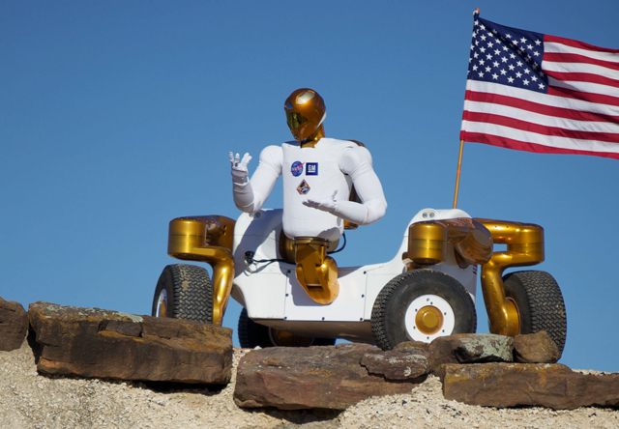
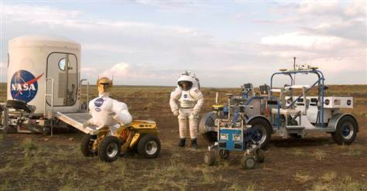
Robonaut 2
Robonaut 2, është roboti i parë i ngjashëm me njeriun që shkon në Stacionin Ndërkombëtar të Hapësirës. Agjencia Amerikane e Hapësirës dërgoi para tre vitesh në hapësirë një robot të ngjashëm me njeriun. Mirëpo që nga momenti që ky robot u dërgua në hapësirë nuk është përdorur për ndonjë qëllim të caktuar. “Ideja është që ky robot të jetë mjeku dhe kujdestari më i mirë,” tha doktor Zsolt Garami për BBC-në. “Plani ynë është të përdorim Robonaut-in si një doktor në zonat e largëta, përfshi këtu edhe hapësirën.” Ai mund të kryejë veprime në mënyrë të pavarur, ose nëpërmjet telekomandimit.

Slide 9
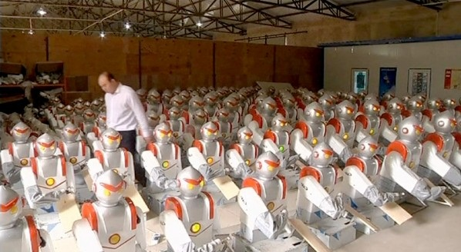
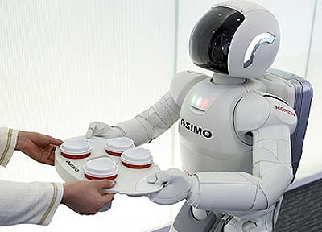
Përdorimi
Përdorimet e robotit mund te behen si i ka bere programuesi. Ata mund qe te perdorim me Telekomand apo program me internet,ose mund te perdoret si eshte programuar per menyra te ndryshme(pastrimin e ambientit etj.)
Sa i perket kesaj lamie me e zhvilluara eshte kina,Japonia dhe kryesisht shtetet perendimore.Kina ka zbuluar robot te ndryshem me aftesi marramendese,disa nga aftesit e roboteve kinez jane:veren pranin e njeriut ,shiqon ,veren ngjyrat etj. . Ai mund të kryejë veprime në mënyrë të pavarur, ose nëpërmjet telekomandimit.

Slide 10
Përfundimi dhe rekomandimi:
Roboti është nje pajisje elektro-mekanike që zëvendeson njeriun në kryerjen e punëve të ndryshme.

Slide 11
Literatura
https://sq.wikipedia.org/wiki/Roboti
https://sq.wikipedia.org/wiki/Mikrorobotika /

Slide 12
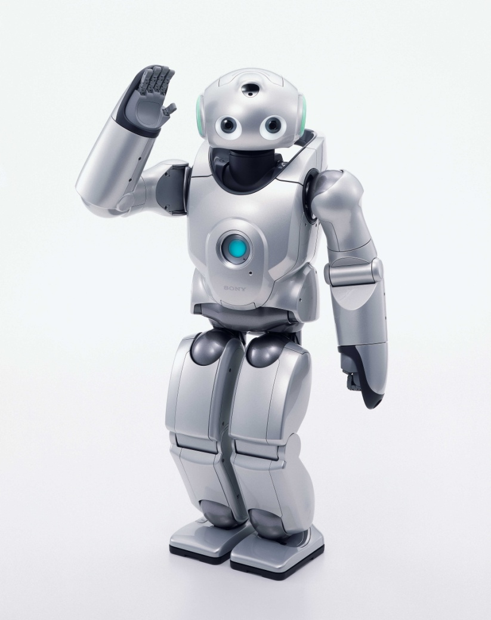
JU FALEMINDERIT !

